Slide 1

Presupuesto 2023
Cargue cuentas ZBB y no ZBB

Slide 2
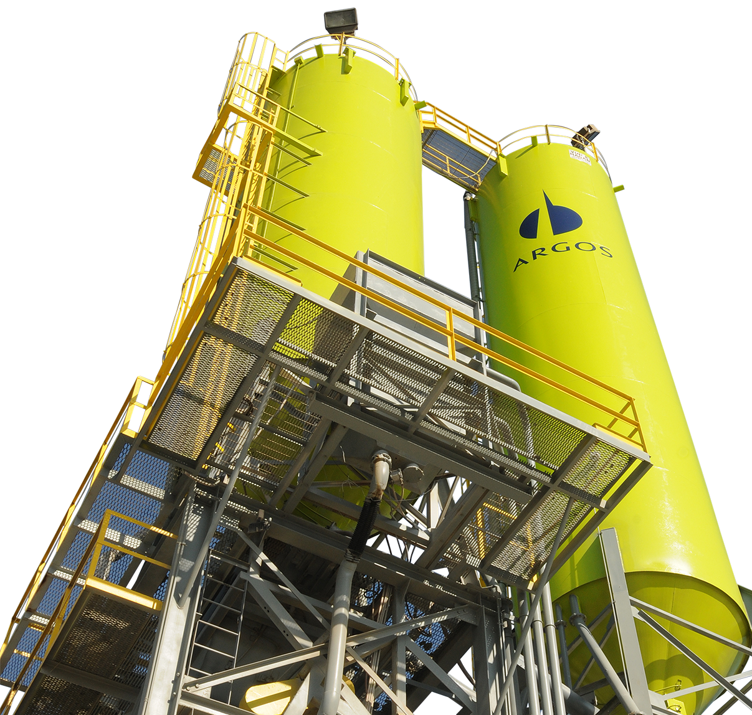
Agenda

Slide 3


1. Generalidades ZBB
¿Qué es ZBB – Presupuesto Base Cero?
Es un método de presupuestación que ha sido implementado recientemente en diversas organizaciones alrededor del mundo para mejorar eficientemente la distribución de los recursos dentro de la compañía.
Se fundamenta en construir el presupuesto de la compañía basado netamente en las necesidades de sus negocios y áreas, haciendo que los recursos estén disponibles, en el momento y lugar en que verdaderamente se necesitan, y evitando la creación de “bolsas” o “comodines” presupuestales que afectan la eficiencia de la compañía.
Con su implementación se busca:
Claridad y transparencia en la distribución de recursos.
Responsabilidad en el proceso de presupuestación.
Racionalidad en la gestión de recursos.
Agilidad en los procesos de toma de decisiones.
Mediante un Esfuerzo Colaborativo

Slide 4






1. Generalidades ZBB
¿Cuál es el objetivo de ZBB para el presupuesto del 2023?
El objetivo que se tiene con ZBB es obtener un mayor detalle del presupuesto en cada una de las cuentas objeto de esta metodología con el fin de identificar desde la planeación como será la ejecución.
Ej.:
CUENTA | CATEGORIA DE CUENTA | JUSTIFICACIÓN
10005201010235 - GTO ADMN HONORARIOS ASESORIA TECNIC | 5201010235_01 - Servicios de consultoría gerencial | Honorarios para mejora de herramienta de desvíos presupuestales
¿Cuáles son las cuentas incluidas en ZBB?
Mantenimiento
Servicios
Honorarios
Diversos

Slide 5

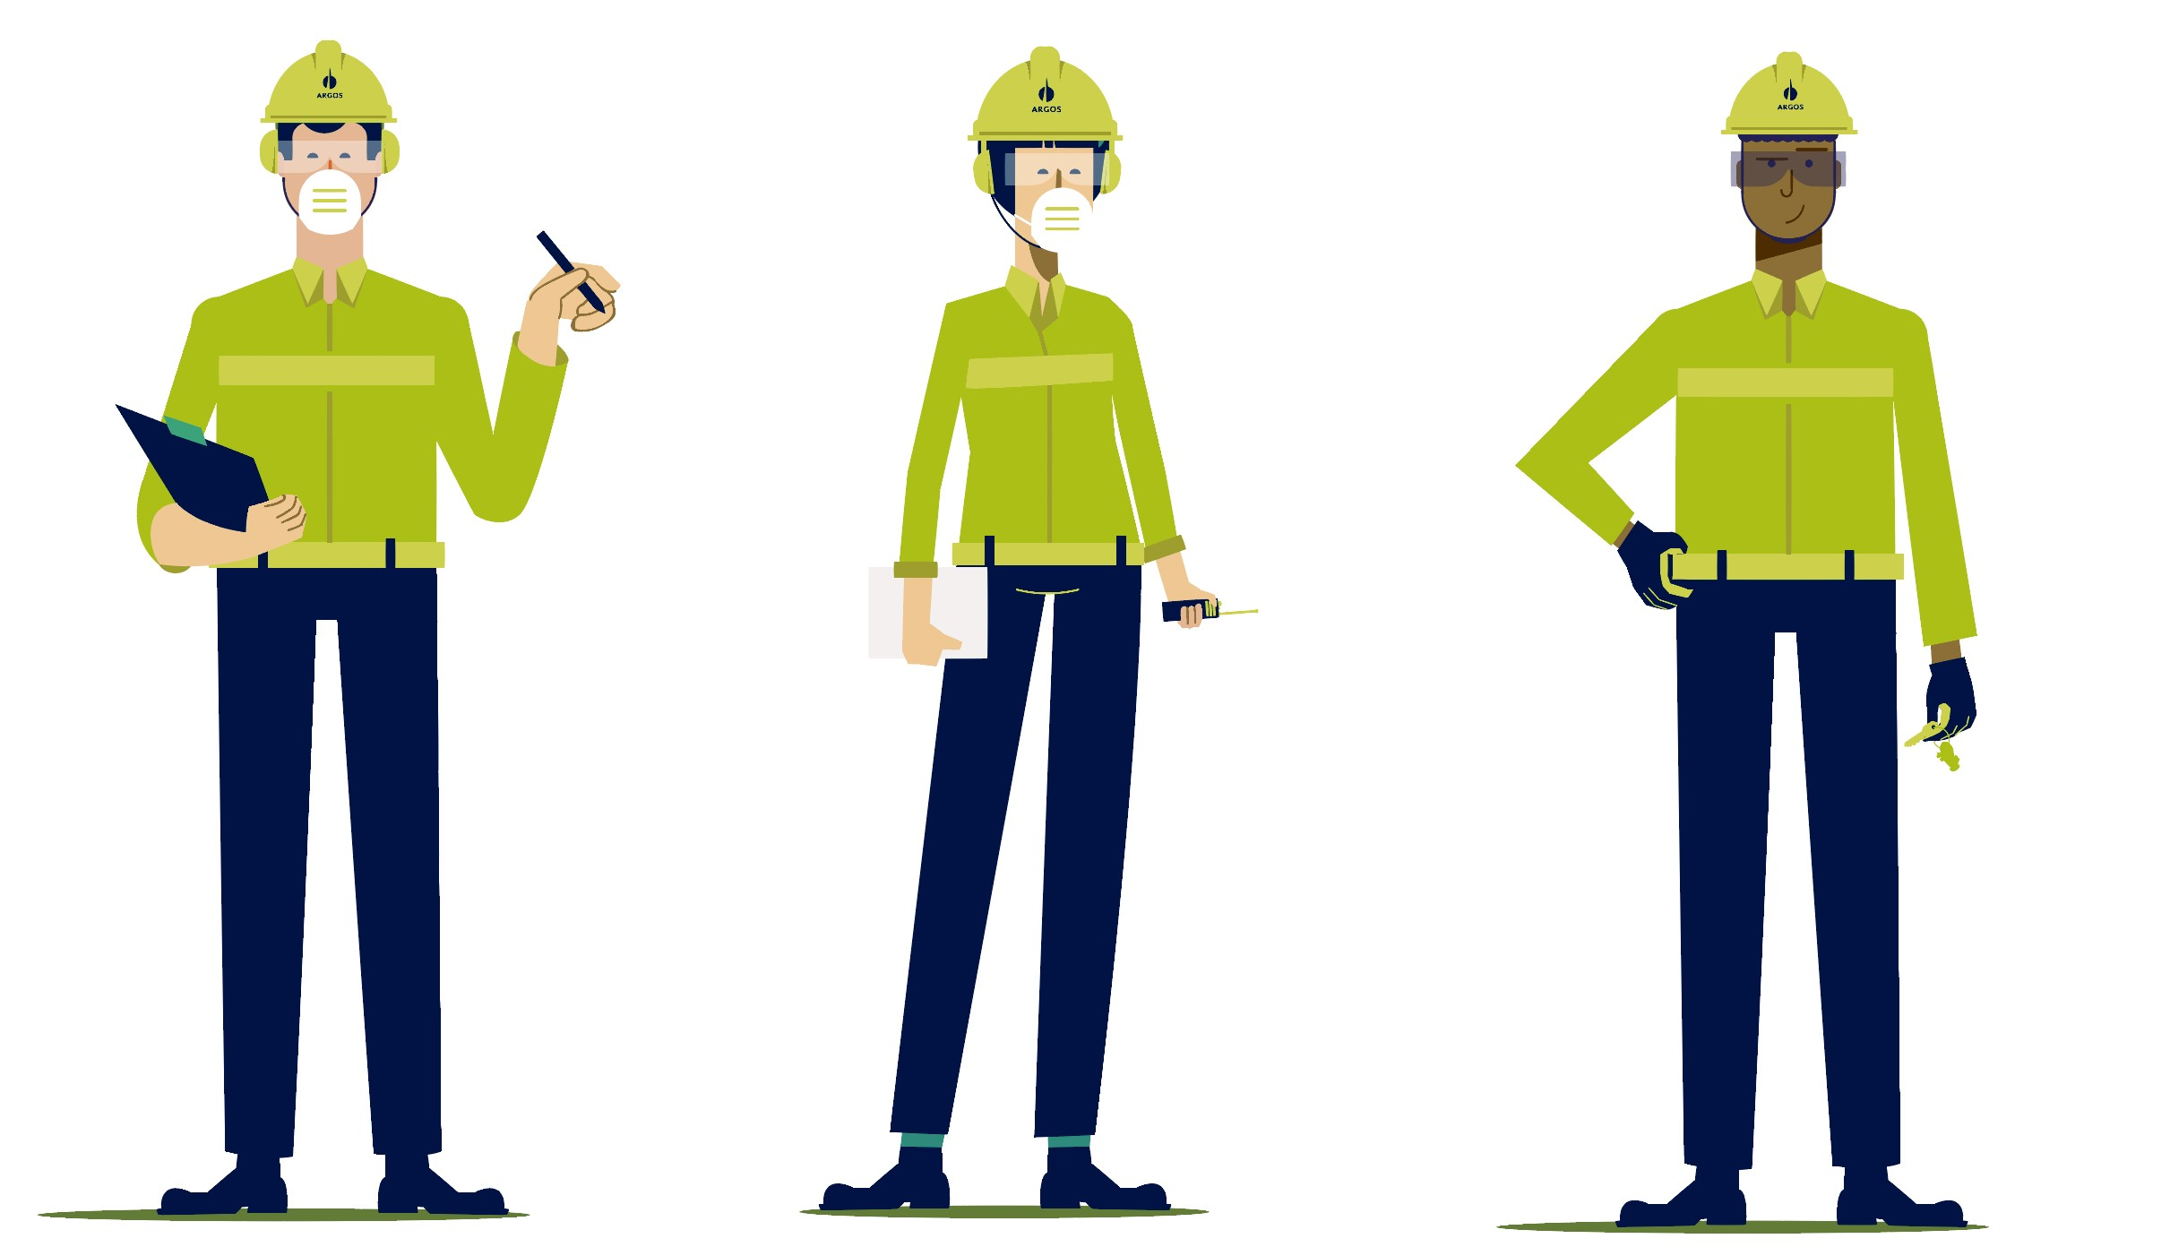
2. Cuentas incluidas en ZBB 2023
Mantenimiento
Esto aplica para cualquier centro de costos que requiera usar alguna de estas cuentas, tanto aquellos de procesos productivos principales (clinkerización, molienda de cemento, extracción), como para aquellos de áreas de apoyo en caso que presupuesten mantenimientos (calidad, infraestructura, etc.).

Slide 6


2. Cuentas incluidas en ZBB 2023
Servicios
Aplica para todas las cuentas de:
Producción (Comienzan por 510203)
Distribución (Comienzan por 510112)
Administración (Comienzan por 520101)
Ventas (Comienzan por 520201)

Slide 7


2. Cuentas incluidas en ZBB 2023
Honorarios
Aplica para todas las cuentas de:
Producción (Comienzan por 510203)
Distribución (Comienzan por 510112)
Administración (Comienzan por 520101)
Ventas (Comienzan por 520201)

Slide 8

2. Cuentas incluidas en ZBB 2023
Diversos
Aplica para todas las cuentas de:
Producción (Comienzan por 510203)
Distribución (Comienzan por 510112)
Administración (Comienzan por 520101)
Ventas (Comienzan por 520201)
*A excepción de Lubricantes pues es una cuenta del paquete de Mantenimiento si comienza por 510203

Slide 9



3. Cuentas bloqueadas
Cuentas excluidas
Aplica para todas las cuentas de:
Producción (Comienzan por 510203)
Distribución (Comienzan por 510112)
Administración (Comienzan por 520101)
Ventas (Comienzan por 520201)
Archivo con las cuentas bloqueadas.

Slide 10


4. Cuentas no ZBB
Cuentas por fuera del alcance de ZBB para el año 2023

Slide 11


¿Dudas o inquietudes?
Nos puedes escribir en el canal de Teams que creamos exclusivamente para presupuesto 2023 siguiendo el siguiente link:
Canal de Presupuesto 2023 en Teams
Gracias!

